Slide 1
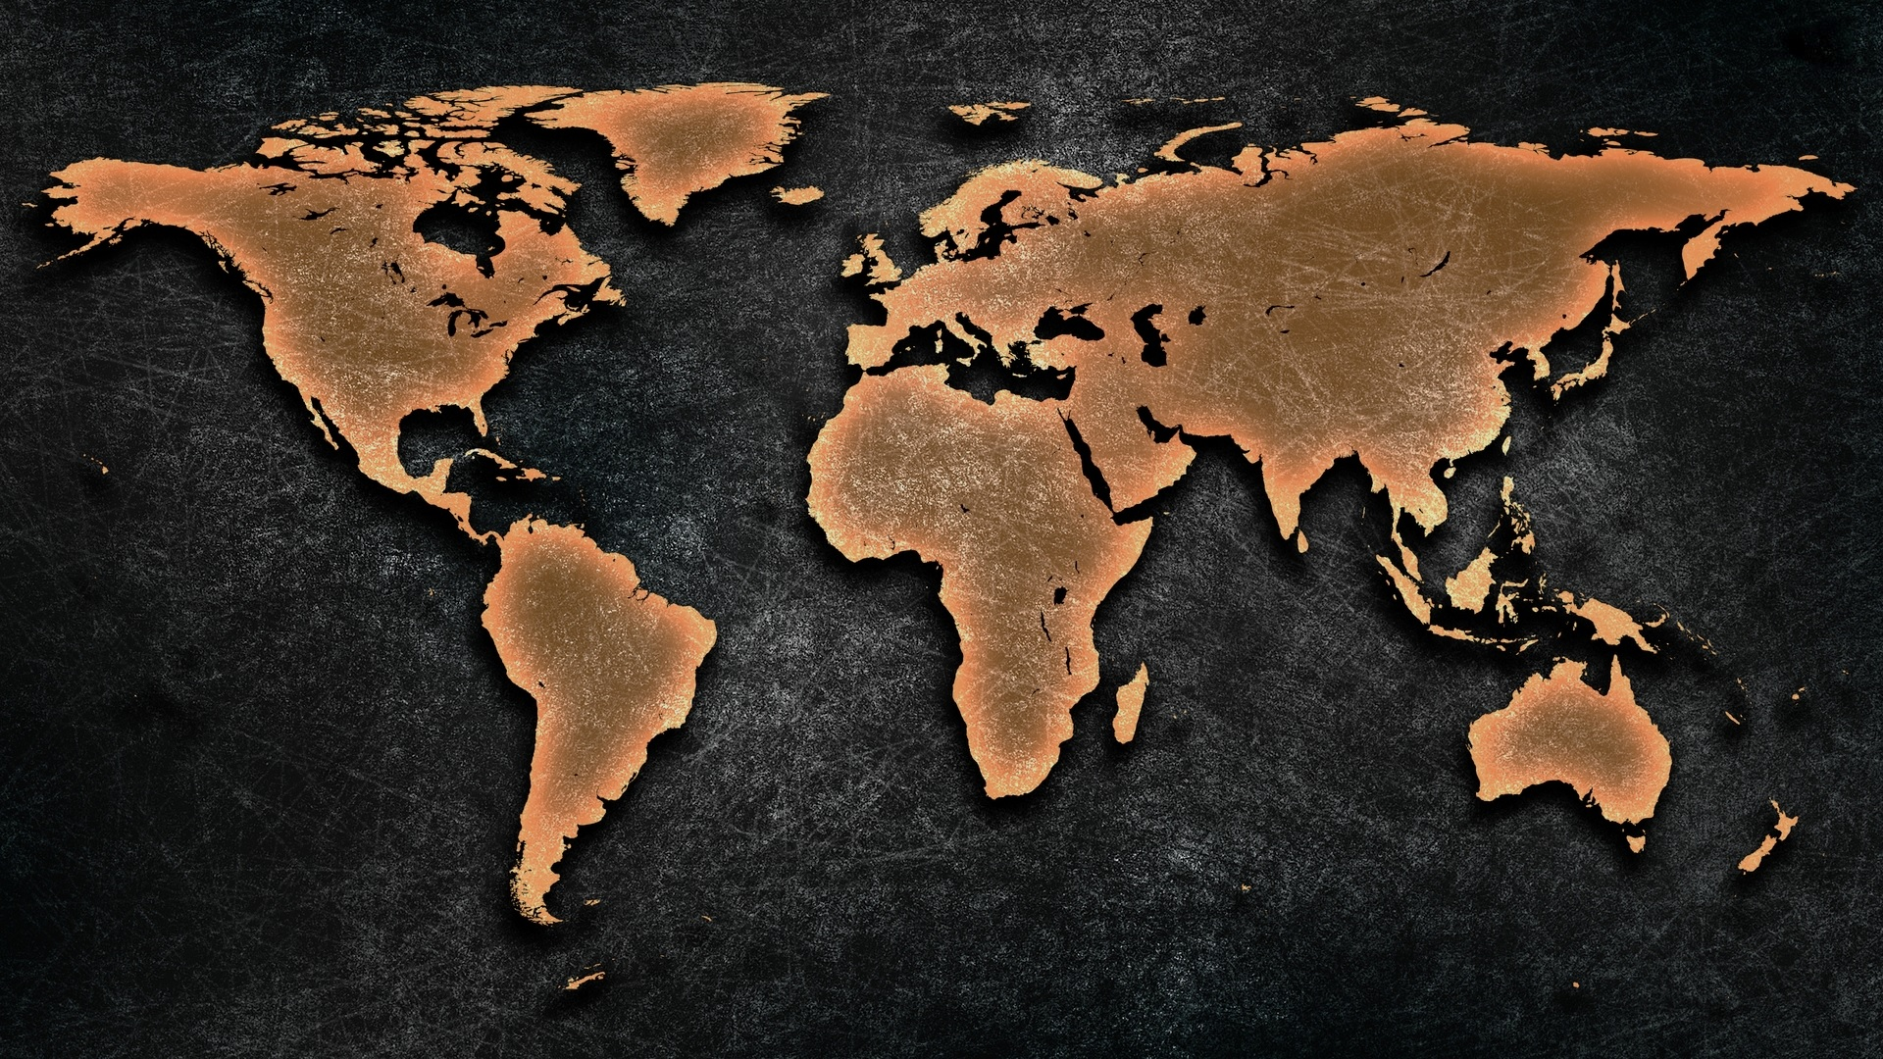
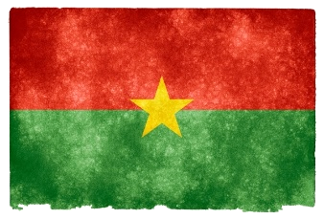
Gebet für die Welt
Burkina Faso
Bevölkerung: 16,3 Millionen Einwohner
Religion: Islam 52% | Christen: 20,7% (9% Evangelikale)
Volksgruppen: 79 davon 35% unerreicht
→ 90% der Bevölkerung leben von der Landwirtschaft

Slide 2
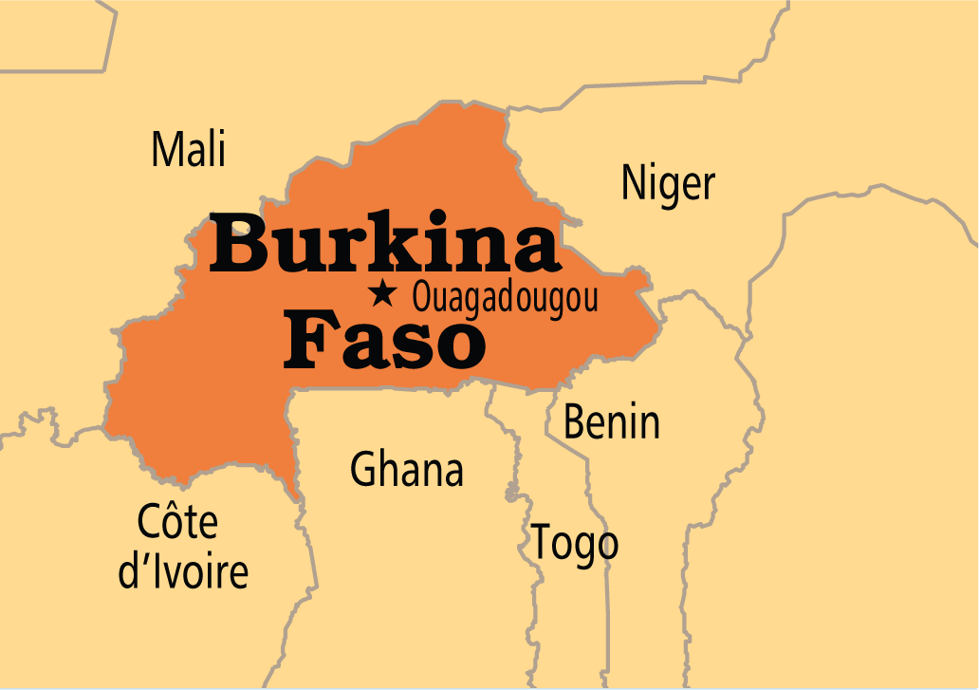
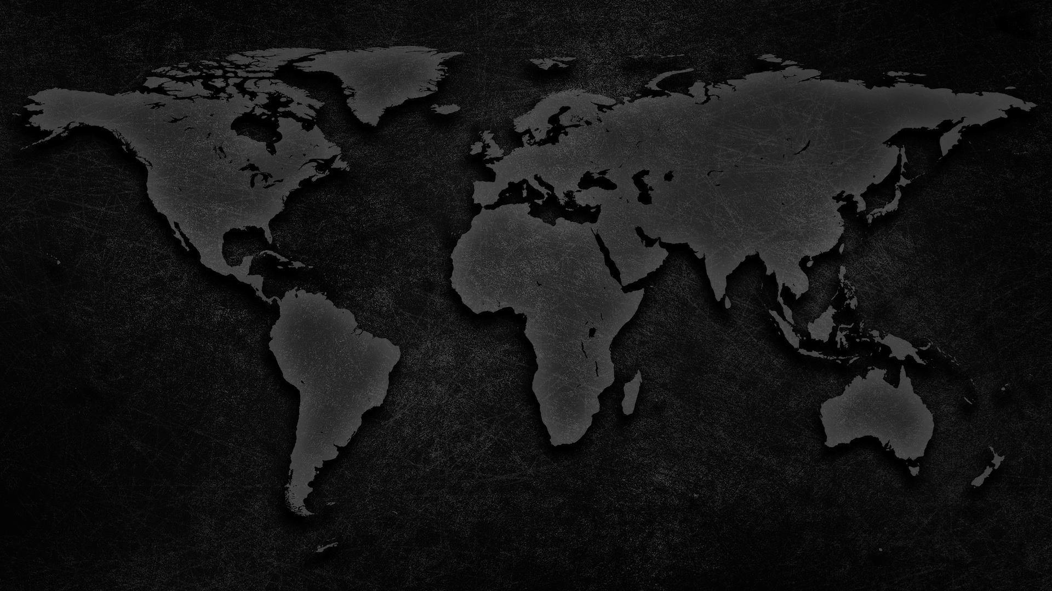
Burkina Faso kämpft mit Armut:
Betet für Hilfe, Entwicklung, Mikrokreditprojekte
Betet gegen Korruption und Veruntreuung von Hilfsgeldern
Christliche Gemeinden entwickelten sich stetig über Jahrzehnte
Evangelikale nahmen von 10.000 (1960) auf 1,44 Mio (2010) zu
Die Gemeinde erlebt eine Leiterschaftskrise und es fehlt an Jüngerschaftsprogrammen
Betet für Bibelschulen, gläubige Pastorenfrauen und Unterstützung für Evangelisten
Betet für 28(!) laufende Bibelübersetzungen und noch 12 ausstehenden Sprachen
Macht der geistl. Welt bleibt ungebrochen: „50% Muslim, 20% Christen, 100% Animisten!“
Götzen, Amulette, geheime Bruderschaften gibt es hier mehr als anderswo in Westafrika
Die meisten Animistenvölker leben im (Süd-)Westen
Mission und die Unerreichten
Islam wächst in allen Volksgruppen, doch Fulanis und Burkiner im Ausland sind sehr offen
Christliche Hilfsprojekte spielen eine vitale Rolle. Der einheim. Gemeinde fehlt Vision
Assemblies of God hat als einheimische Mission 150 Ehepaare im Dienst (In-/Ausland)

Slide 3
Y barka
[Moore: Danke!]

Slide 4
All Rights Reserved by their respective owners
Information and Country Map: © 2016 Operation World (www.operationworld.org) Country Flag: © 2016 Nicolas Raymond (www.freestock.ca)
Country Icon: designed by Freepik (www.freepik.com)

